Slide 1
Unity3D游戏开发第三版
第五章

Slide 2
第5章 UI Toolkit
5.1 UI Toolkit简介
5.2 UI Builder编辑器
5.3 UI组件
5.4 事件系统
5.5 进阶技巧
5.6 UI Toolkit渲染
5.7 UI Toolkit学习资料

Slide 3
5.1 UIToolkit简介
前身UIElement仅支持编辑模式下UI
Unity2019后改成UIToolkit并且支持运行时UI
基于XMAL和CSS制作方法
Unity2021.2内置到引擎中（非Package包）

Slide 4
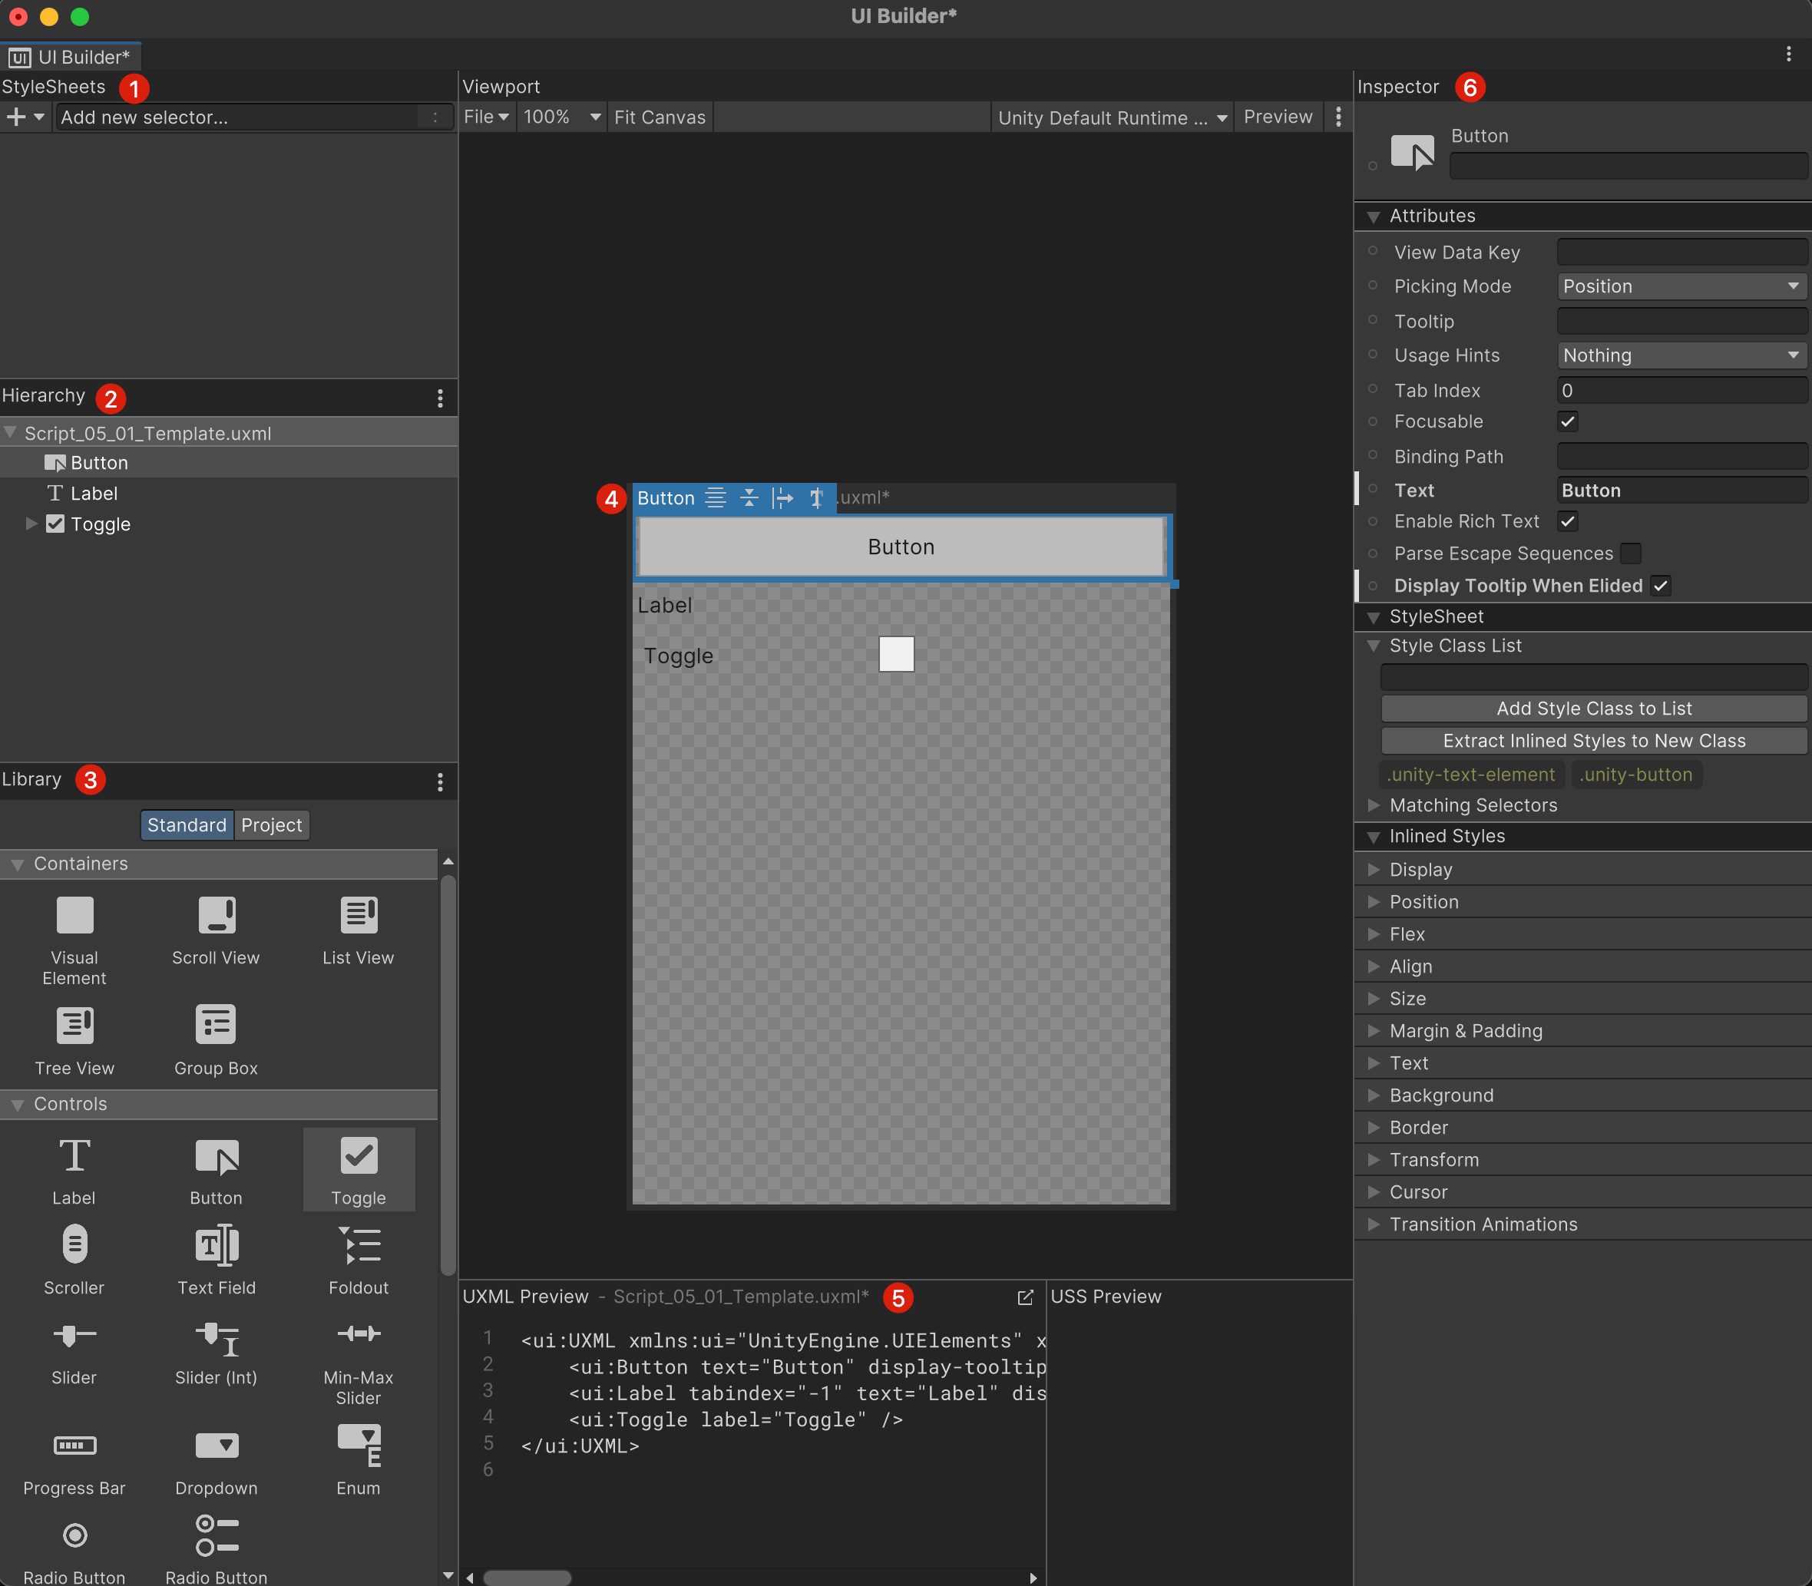
5.2 UIBuilder编辑器
拖拽UI控件制作界面
StyleSheets：创建USS文件和选择器，UI元素通用样式和特殊样式都可以在这里配置
Hierarchy：层级视图，展示布局界面的父子层级结构以及渲染顺序。
Library：组件库，包括所有内置的UI组件以及Editor内置组件，也可以自由拓展
Viewport：视图预览窗口，预览游戏界面结果。
UXML USS Preview：查看具体UXML和USS的具体代码内容
Inspector：检查面板视图，用于显示每个UI组件的具体信息

Slide 5
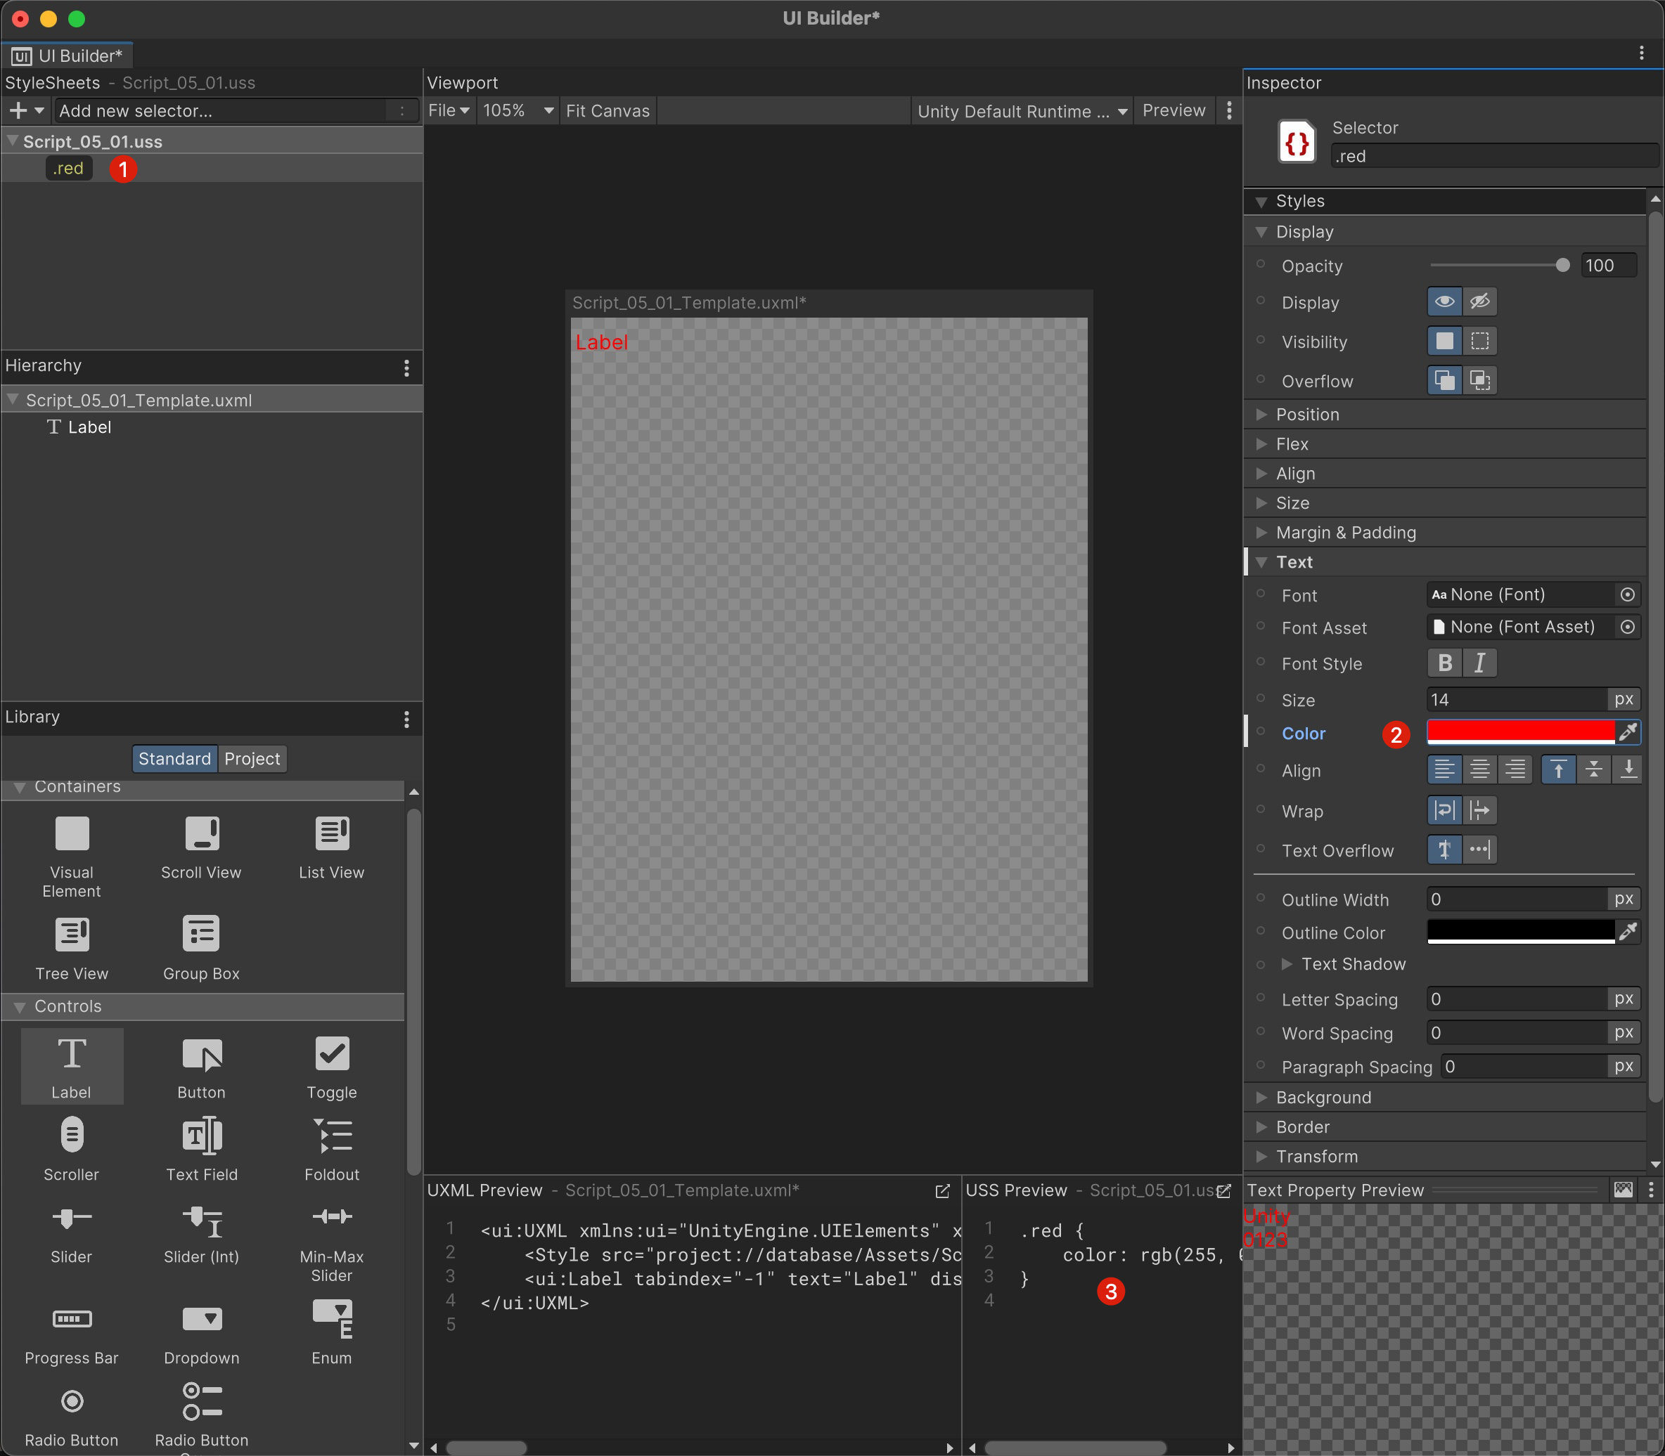
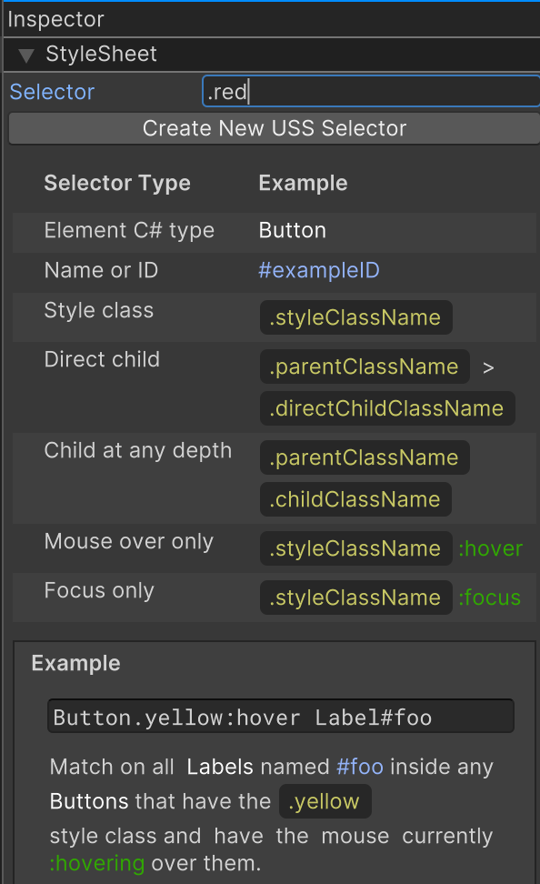
5.2.1 Style Sheet
创建USS文件
编辑样式

Slide 6
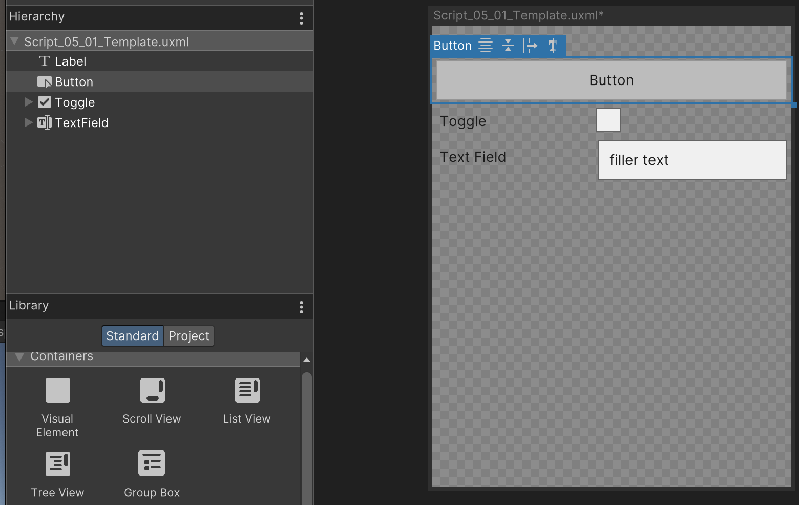
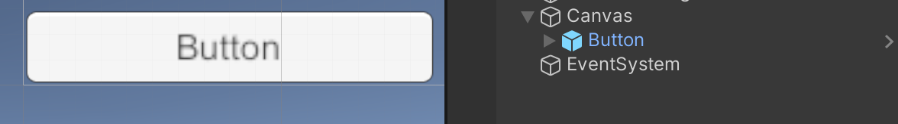
5.2.2 Hierarchy视图
常见UI组件
拖拽编辑层次结构
类似UGUI的组合

Slide 7
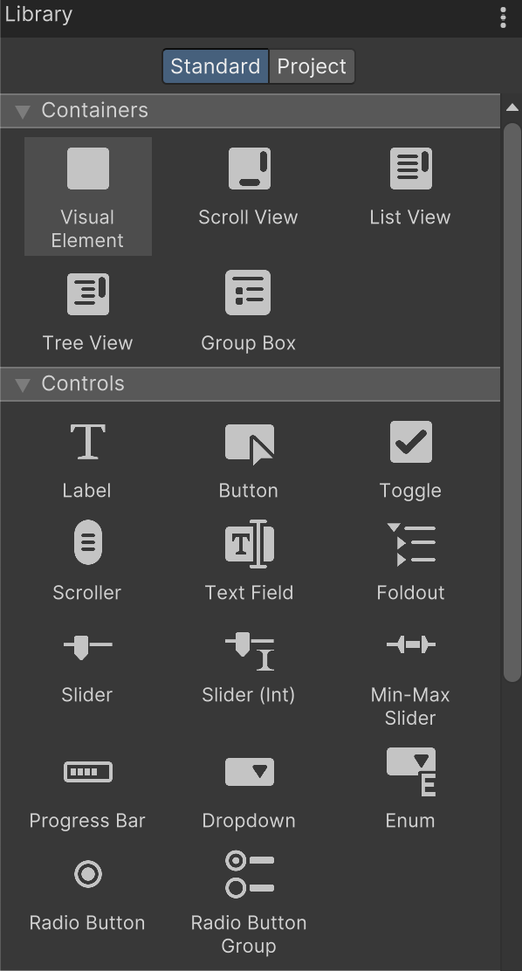
5.2.3 Library视图
涵盖所有UI控件
直接拖入Hierarchy视图即可
支持自定义控件

Slide 8
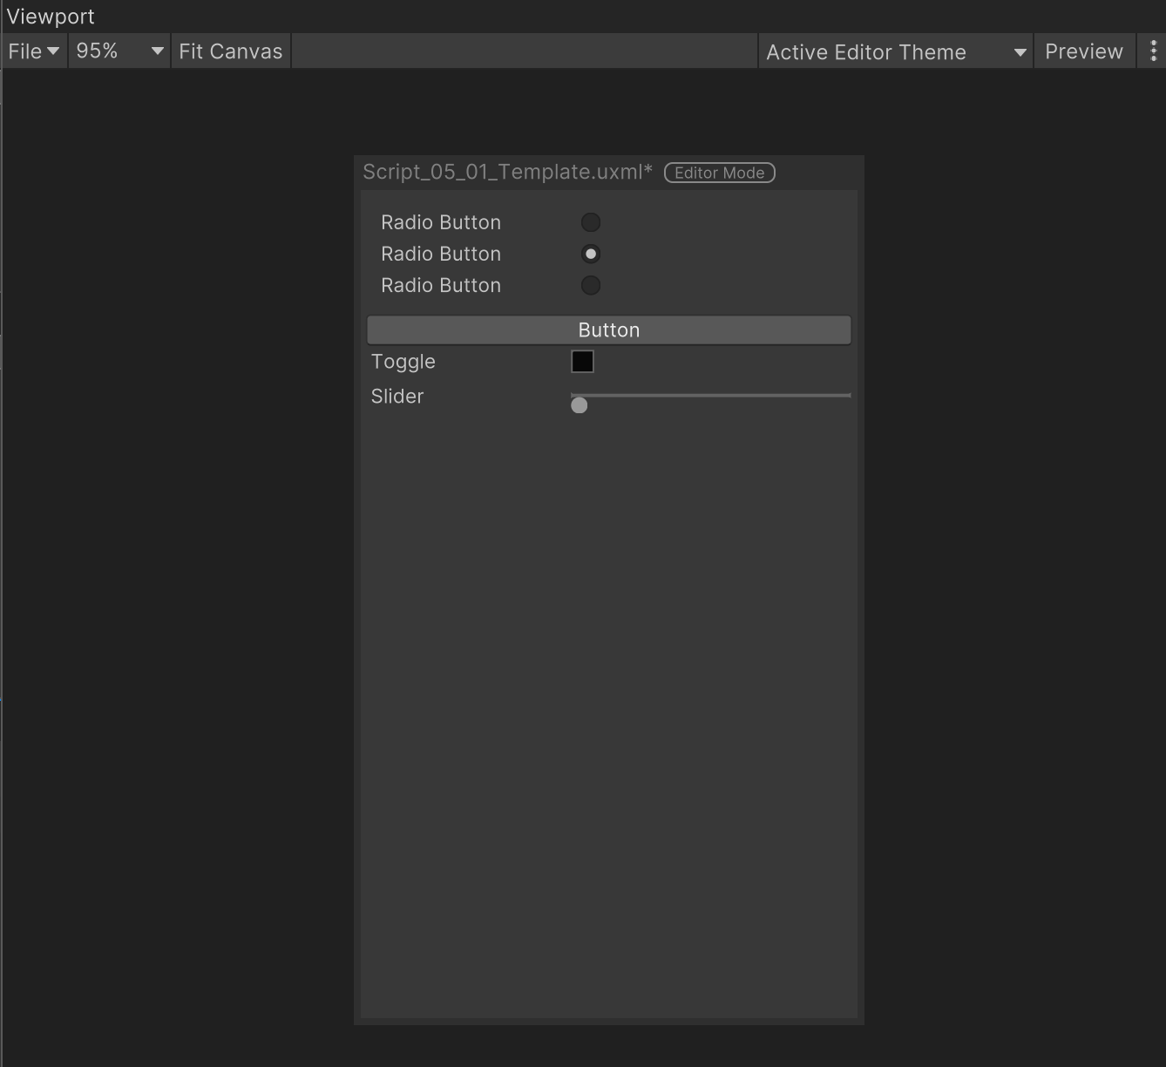
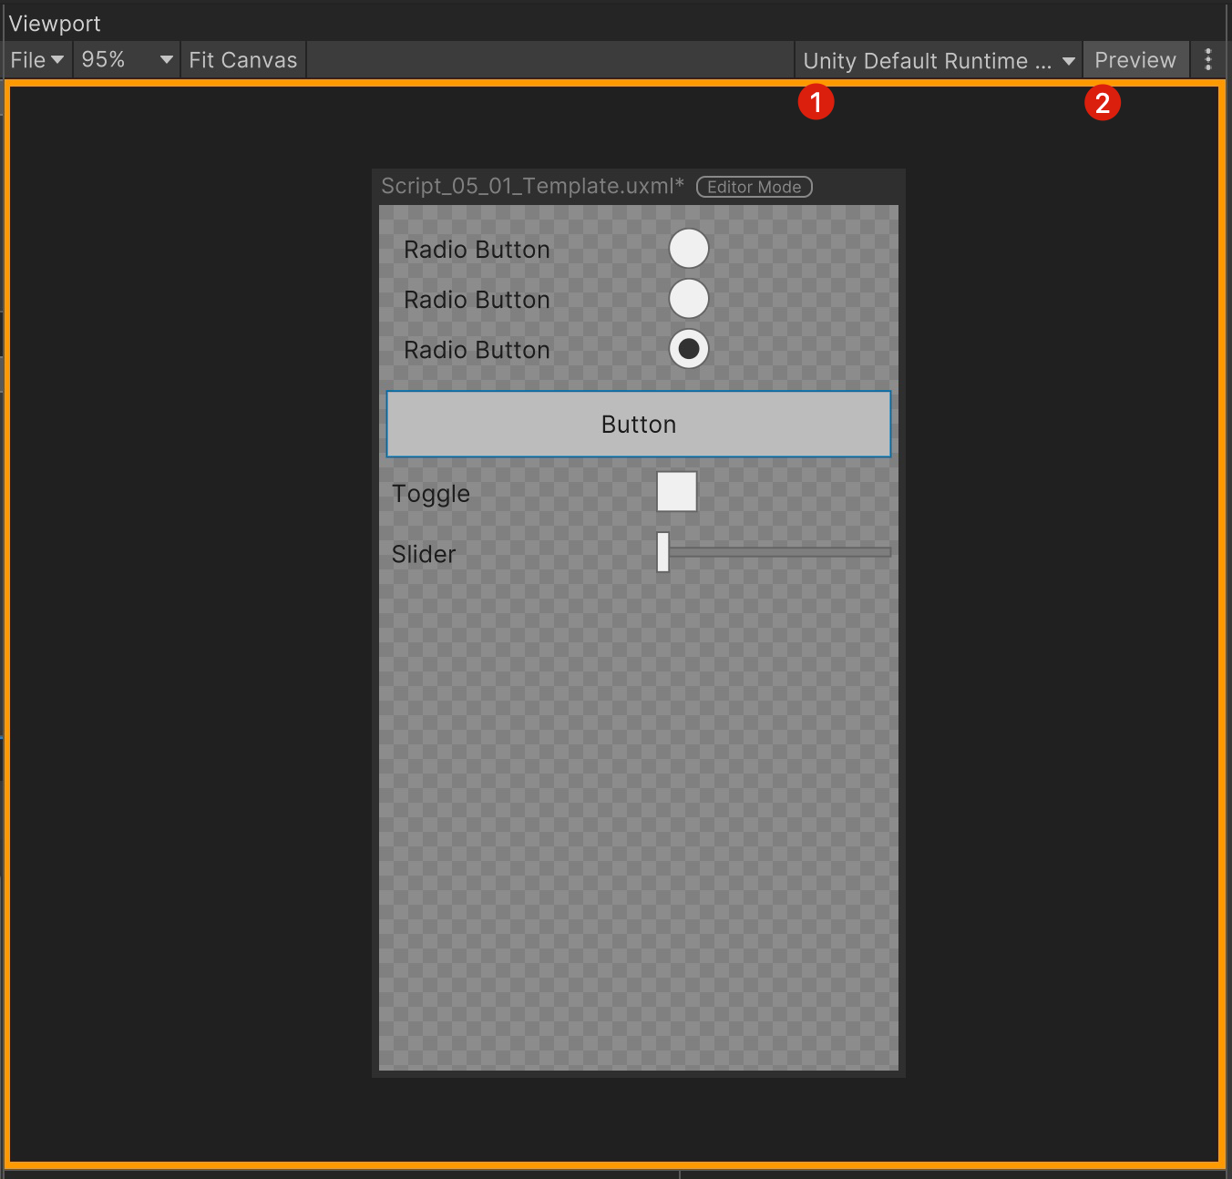
5.2.4 ViewPort视图
预览界面
支持Editor和Runtime两种
方便切换

Slide 9
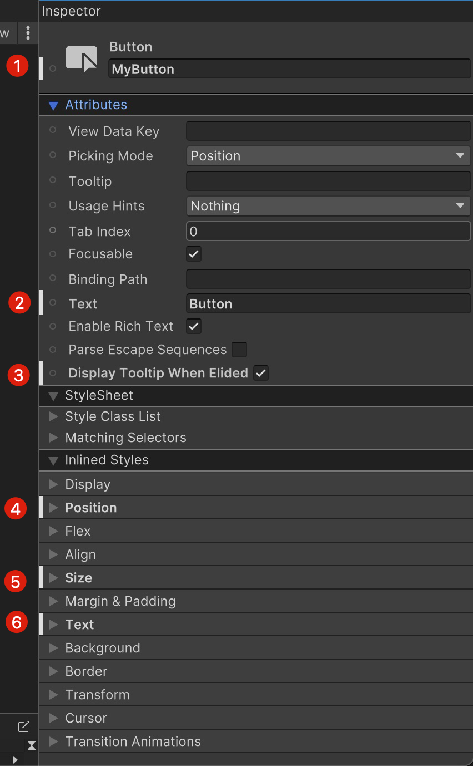
5.2.5 Inspector视图
属性面板
UI组件所有的配置项
位置
锚点
边缘
动画

Slide 10
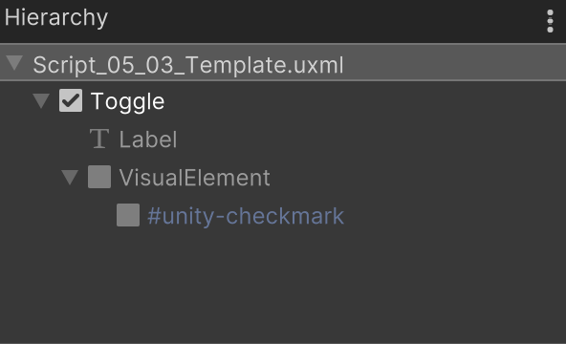
5.3 UI组件
多个UI元素组合在一起
子节点置灰，不操作
类似Prefab

Slide 11
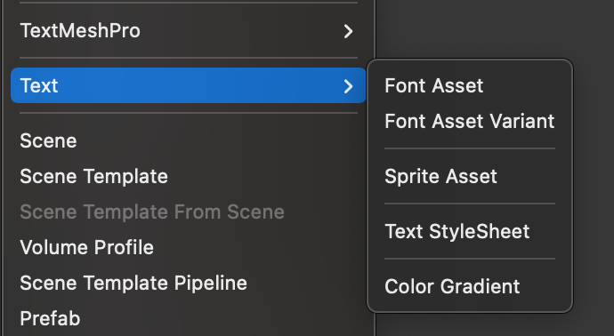

5.3.1 Text 组件
底层是Text mesh Pro
常用功能都支持

Slide 12
5.3.2 Visual Element
最基础元素
Image和Text都是靠它组合的
代码动态控制它
public Sprite sprite;
void Start()
{
UIDocument document = GetComponent<UIDocument>();
var root = document.rootVisualElement;
var visualElement = root.Q<VisualElement>("image");
visualElement.style.backgroundImage = new StyleBackground(sprite);
}

Slide 13
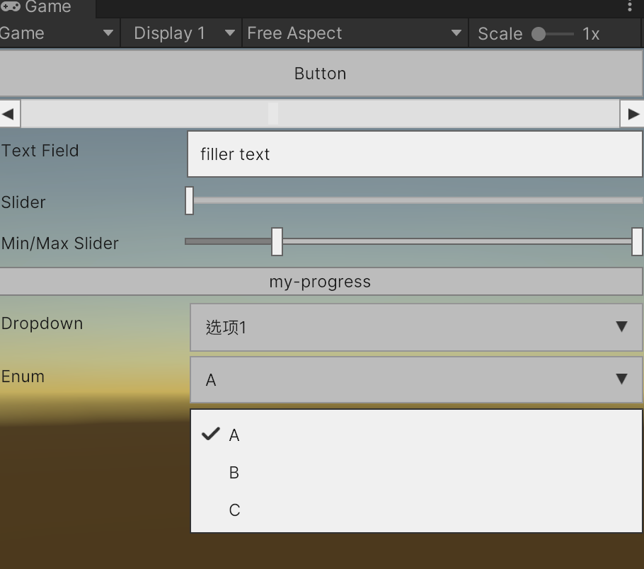
5.3.3其他UI组件
其他常见UI组件
和UGUI类似

Slide 14
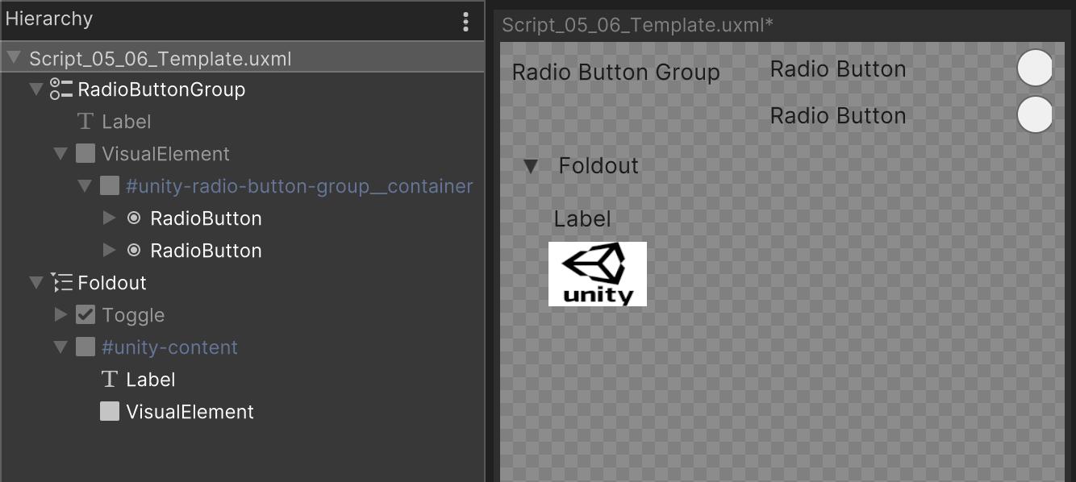
5.3.4 基础容器
UI拖入基础容器中
基础容器不可编辑
UI可放入子节点中

Slide 15
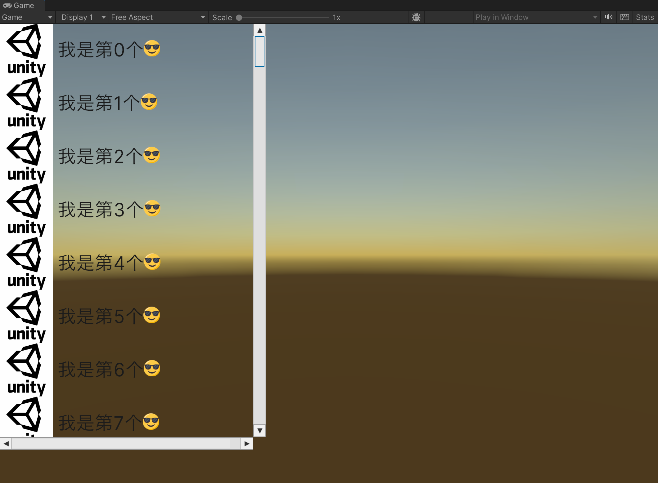
5.3.5 ScrollView
滑动列表
ScrollView scrollview = root.Q<ScrollView>();
for (int i = 0; i < 100; i++)
{
TemplateContainer templateContainer = ItemAsset.CloneTree();
//设置每个高度
templateContainer.style.height = 100;
templateContainer.Q<Label>().text = $"我是第{i}个<sprite=3>";
scrollview.Add(templateContainer);
}

Slide 16
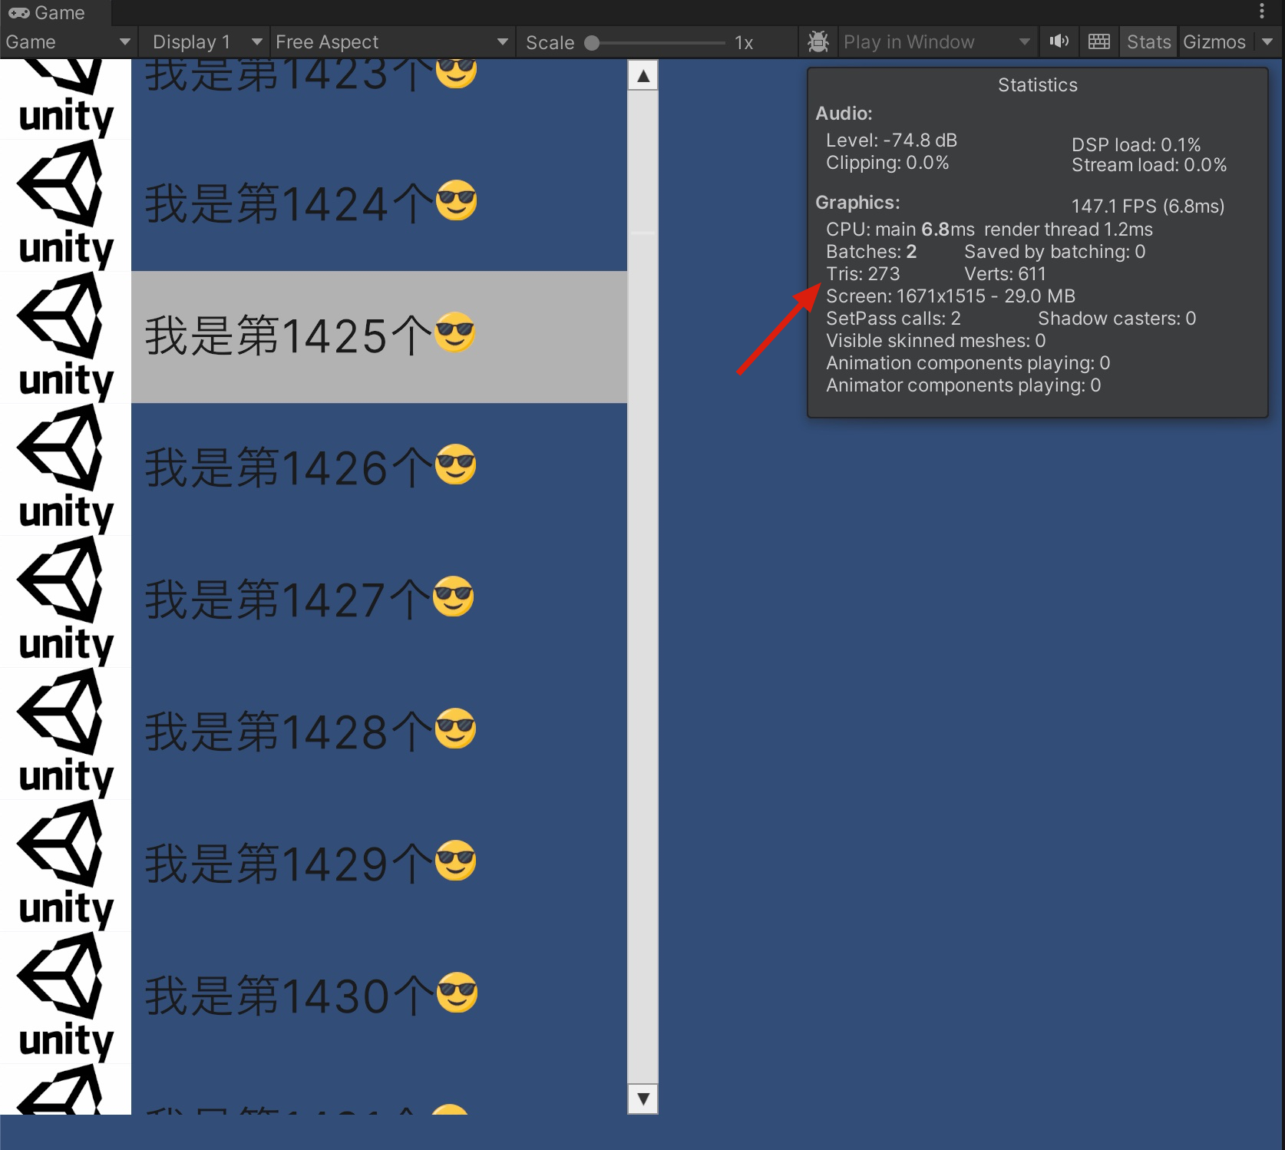
5.3.6 ListView
ScrollView的区别是支持无限循环，同屏三角面少，性能更好

Slide 17
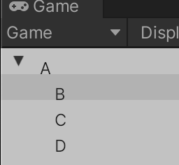
5.3.8 TreeView
树结构UI

Slide 18
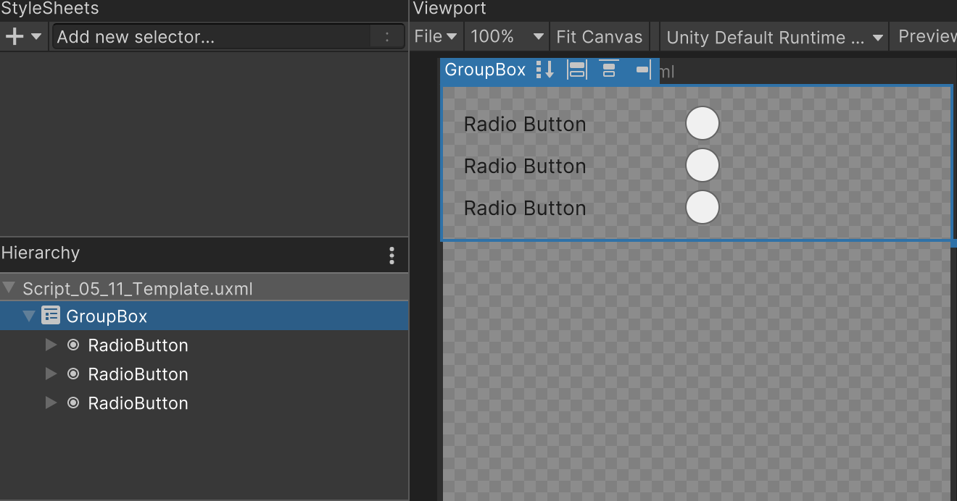
5.3.9 GroupBox
单项选择容器
单选后其他取消选中

Slide 19
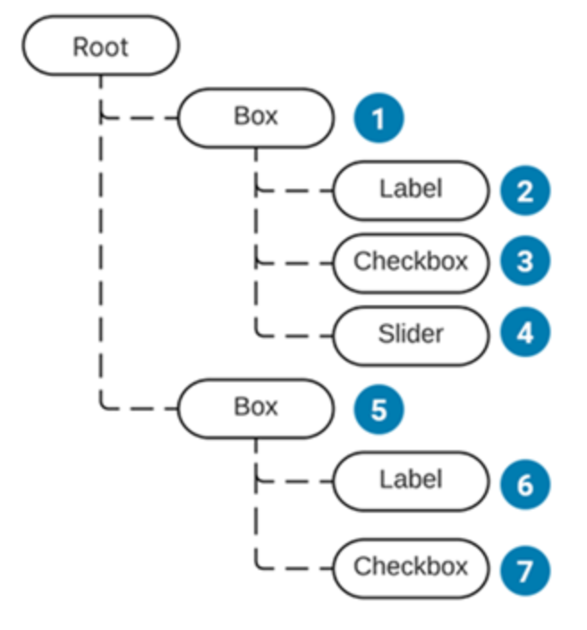
5.3.10 控制组件
按照层级获取组件
支持模糊查询
支持动态增删改查等功能
var element = root.Q<VisualElement>("a/b/c");
var element2 = root.Q<VisualElement>("c");
var element3 = root.Q<Button>();

Slide 20
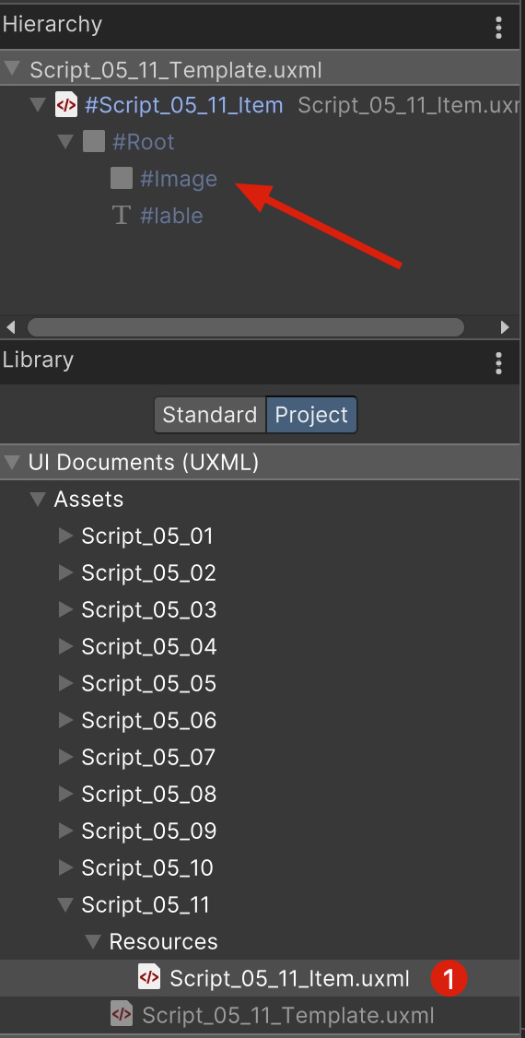
5.3.11 加载与嵌套
类似Prefab的功能
加载资源并且实例化
UIDocument document = GetComponent<UIDocument>();
var root = document.rootVisualElement;
var visualTreeAsset = Resources.Load<VisualTreeAsset>("Script_05_11_Item");
var template = visualTreeAsset.CloneTree();
root.Add(template);//克隆到Hierarchy中
template.Q<Label>().text = "更换文字";

Slide 21
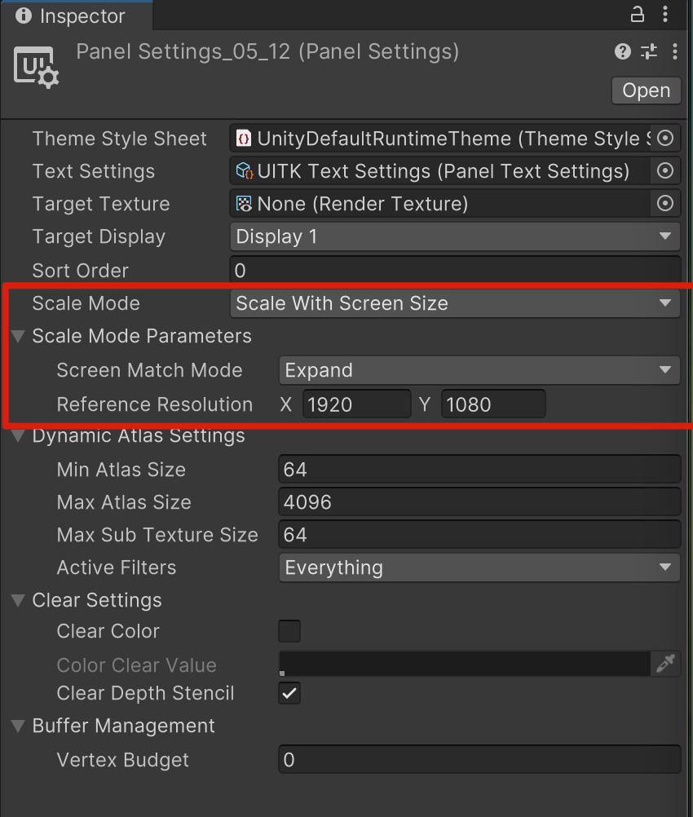
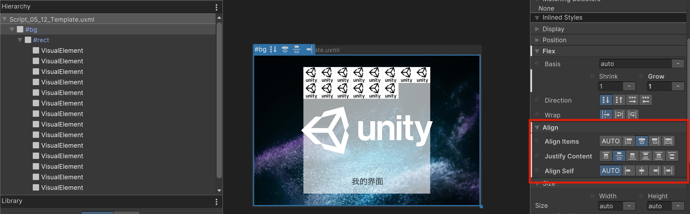
5.3.12 自适应UI
和GUUI自适应方法类似
Scale Mode
设置Expand模式

Slide 22
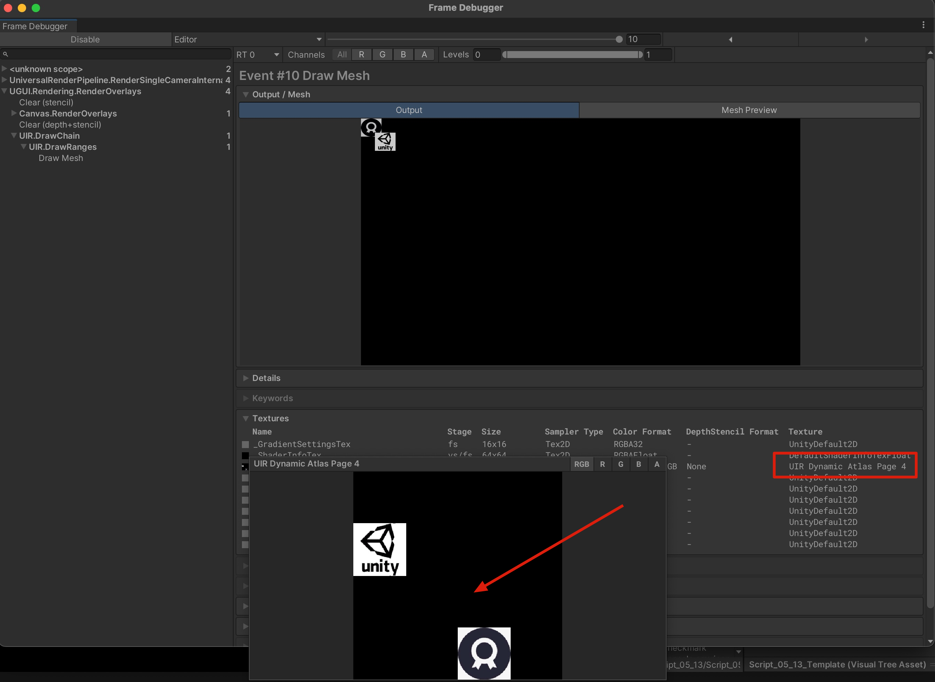
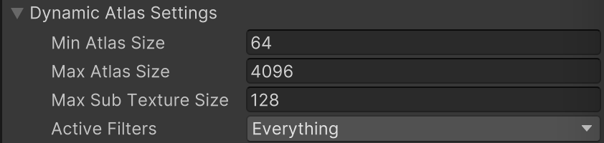
5.3.13 动态图集
优化性能
运行时的UI合并在一张图中
Setting中设置参数

Slide 23
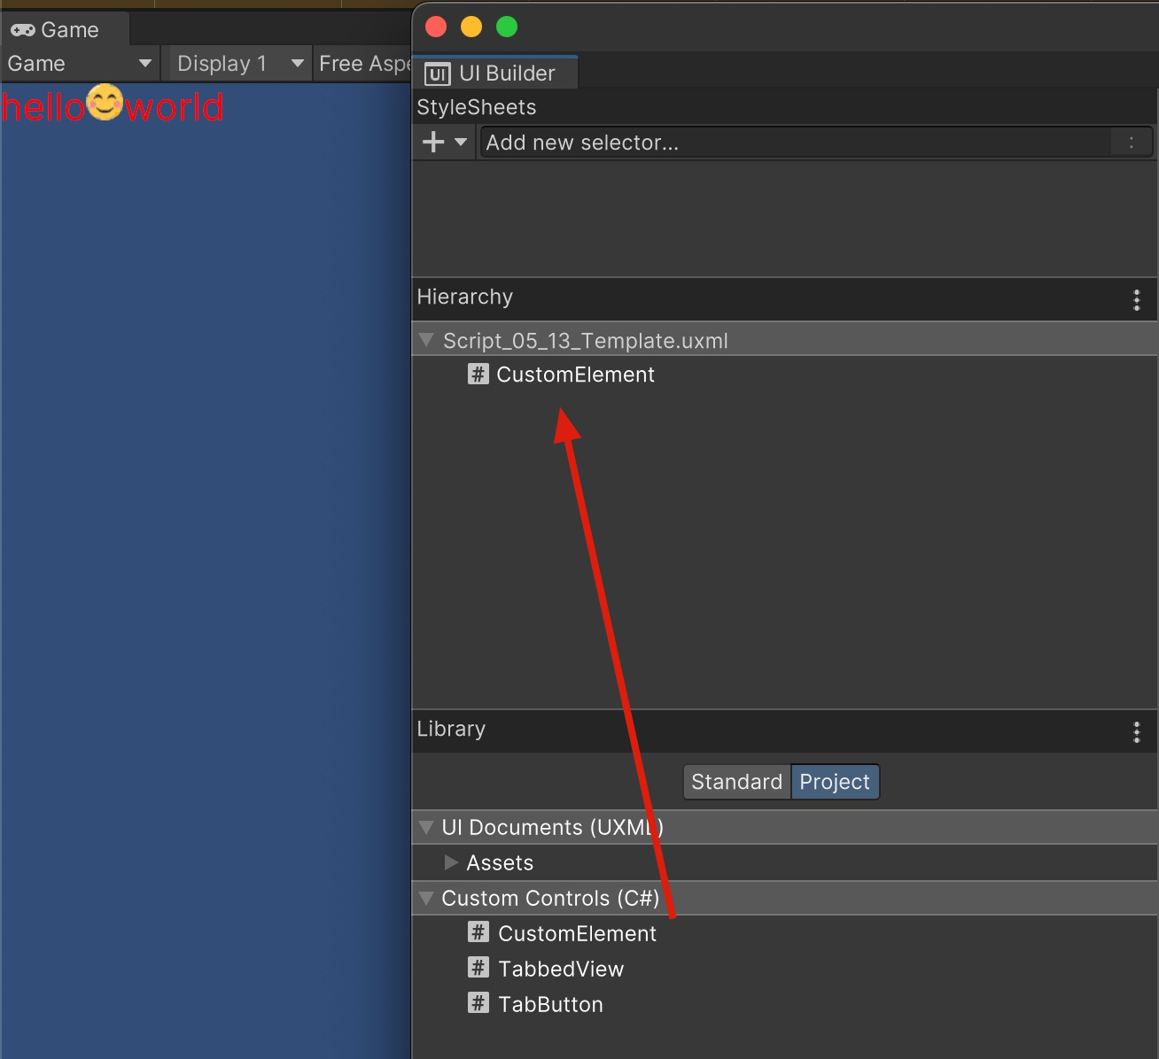
5.3.14 自定义UI组件
继承TextElement

Slide 24
5.4 事件系统
按钮点击事件，如点击拖拽
UI的变化事件，如Slider组件监听它的变化事件，或者输入框组件监听它输入的内容

Slide 25
5.4.1 点击事件
添加点击事件
PointerDownEvent 按下事件
PointerUpEvent 抬起事件
PointerMoveEvent 移动事件
PointerEnterEvent 进入可视区域包括子节点事件
PointerLeaveEvent 离开可视区域包括子节点事件
PointerOverEvent 悬浮可视区域事件
PointerOutEvent 离开可视区域事件
PointerStationaryEvent 停留事件，当鼠标或手指在系统确定的设定时间内没有变化时发送
PointerCancelEvent 取消事件
var label = root.Q<Label>();
label.RegisterCallback<ClickEvent>((evt)=> {
Debug.Log("click");
});

Slide 26
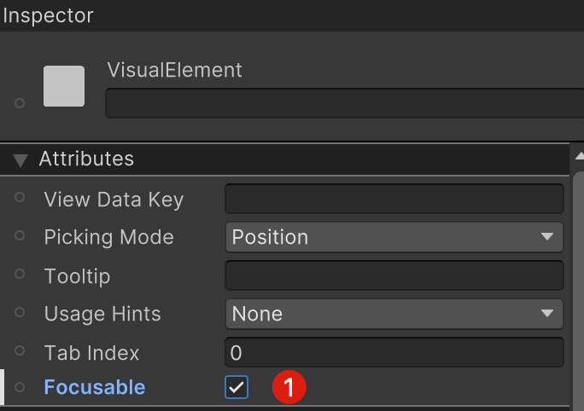
5.4.2 焦点事件
如：输入框需要焦点才能输入
var textField = root.Q<TextField>();
textField.RegisterCallback<FocusOutEvent>((evt)=> {
Debug.Log("失去焦点之前发送");
});
textField.RegisterCallback<FocusInEvent>((evt) => {
Debug.Log("获得焦点之前发送");
});
textField.RegisterCallback<BlurEvent>((evt) => {
Debug.Log("失去焦点之后发送");
});
textField.RegisterCallback<FocusEvent>((evt) => {
Debug.Log("获取焦点之后发送");
});

Slide 27
5.4.3 键盘事件
UIDocument document = GetComponent<UIDocument>();
var root = document.rootVisualElement;
//强制让顶层布局获得焦点
root.focusable = true;
root.Focus();
//监听按下抬起事件
root.RegisterCallback<KeyDownEvent>(OnKeyDown, TrickleDown.TrickleDown);
root.RegisterCallback<KeyUpEvent>(OnKeyUp, TrickleDown.TrickleDown);

Slide 28
5.4.4 拖动事件
UIDocument document = GetComponent<UIDocument>();
var root = document.rootVisualElement;
m_Image = root.Q<VisualElement>();
m_Image.RegisterCallback<PointerDownEvent>(OnPointerDown);
m_Image.RegisterCallback<PointerMoveEvent>(OnPointerMove);
m_Image.RegisterCallback<PointerUpEvent>(OnPointerUp);
键盘和拖动事件整体和UGUI都类似

Slide 29
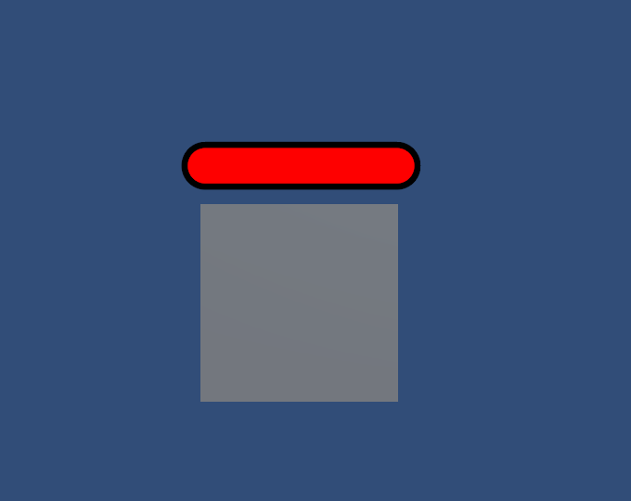
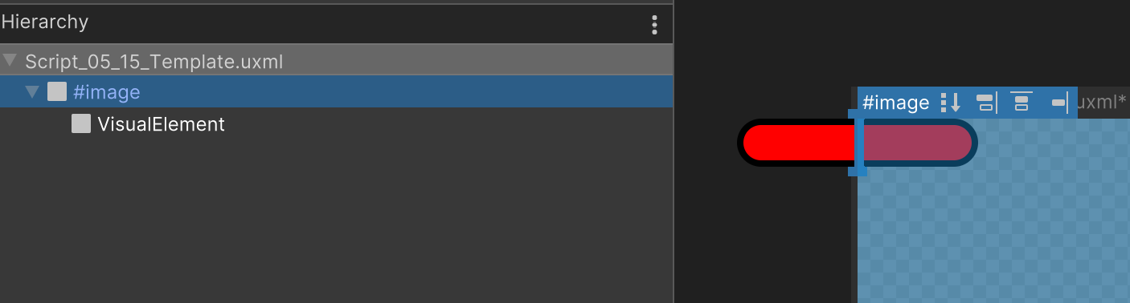
5.5 进阶技巧
UI头顶血条
跟随角色移动

Slide 30
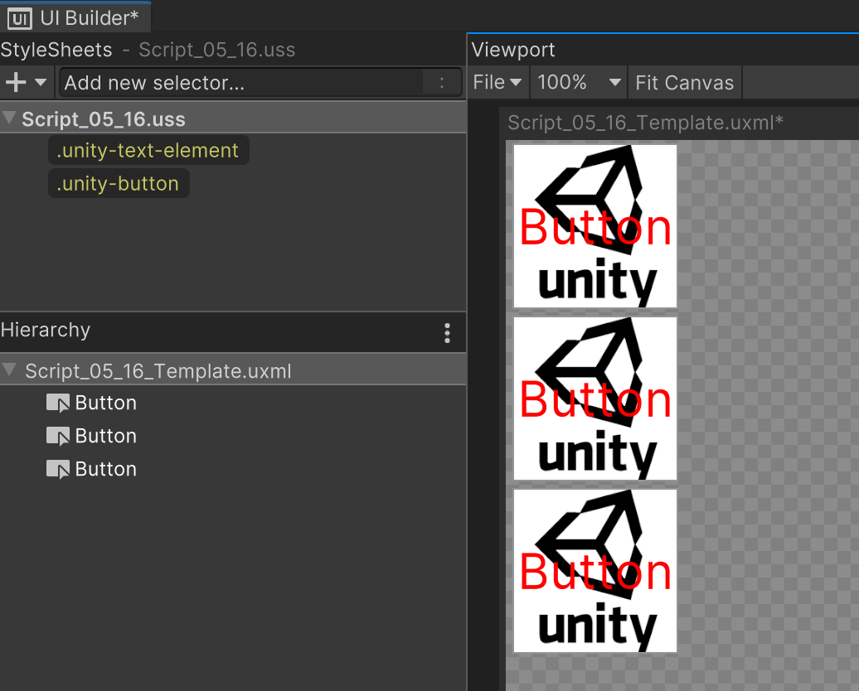
5.5.2 样式覆盖
覆盖原本UI的样式
如按钮换个默认

Slide 31
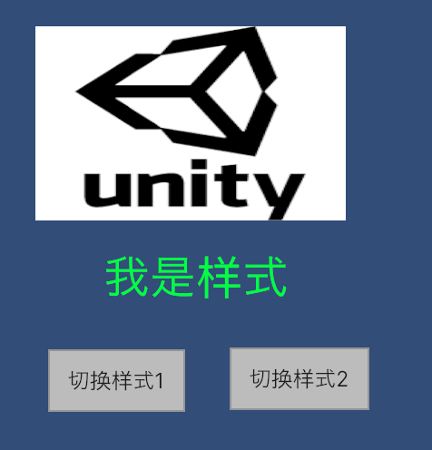
5.5.3 多样式管理
类似状态切换，每个状态可以配置多条样式属性
避免写一堆if else控制的代码
m_Root.Q<Button>("style1").clicked += () => {
SetState(StyleSheet1);
};
m_Root.Q<Button>("style2").clicked += () => {
SetState(StyleSheet2);
};

Slide 32
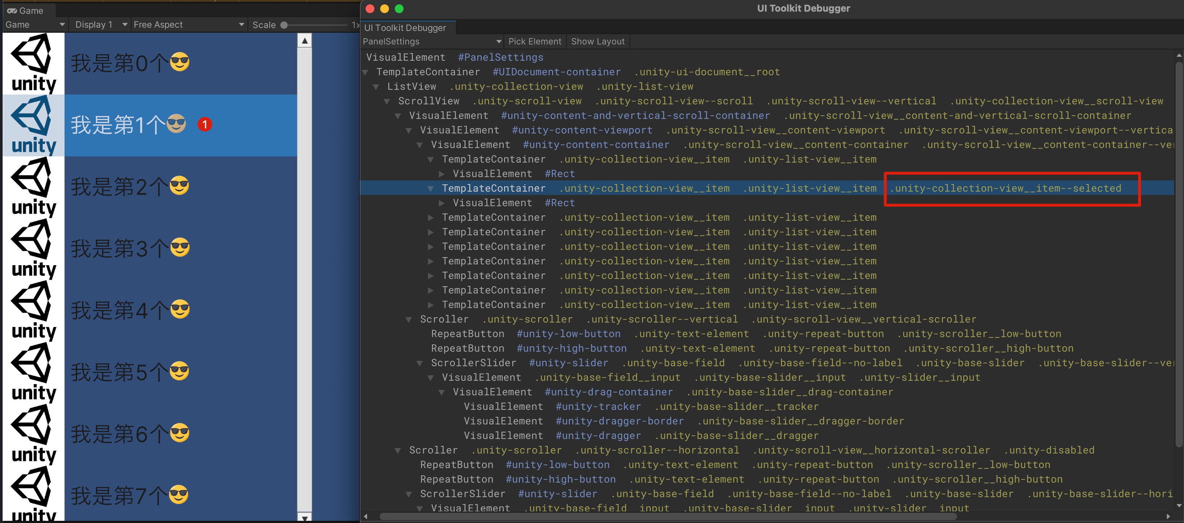
5.5.4 调试
Windows ->UIToolkit ->Debugger
查看界面中到底是如何布局设置样式的。

Slide 33
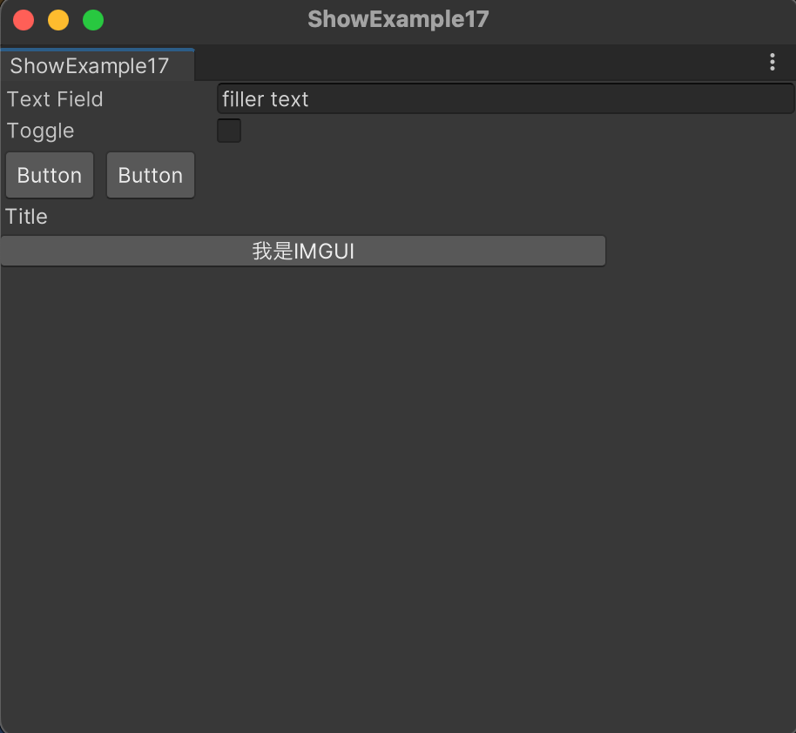
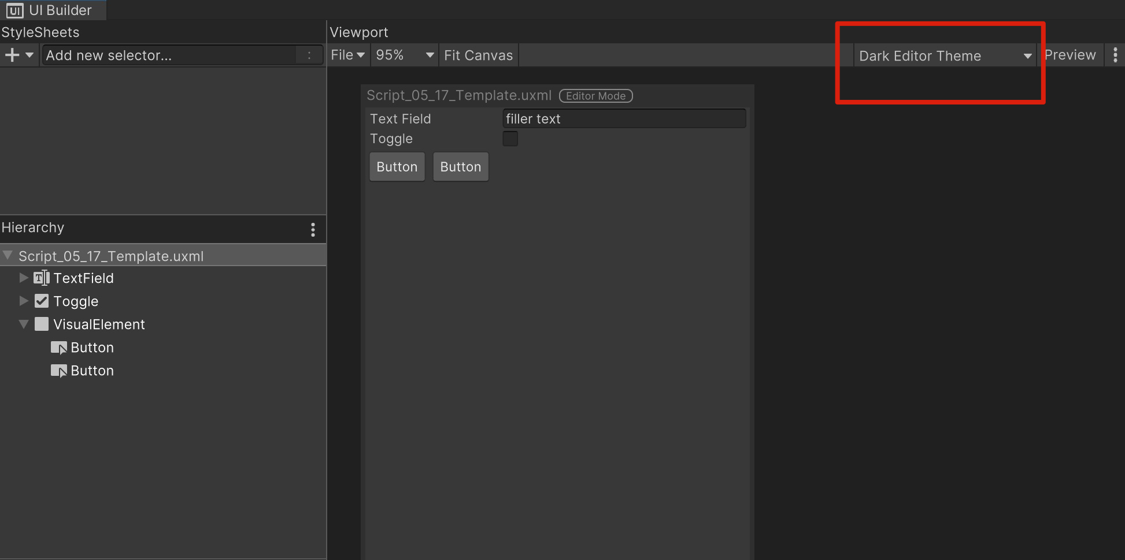
5.5.5 编辑器窗口面板
制作传统编辑界面

Slide 34
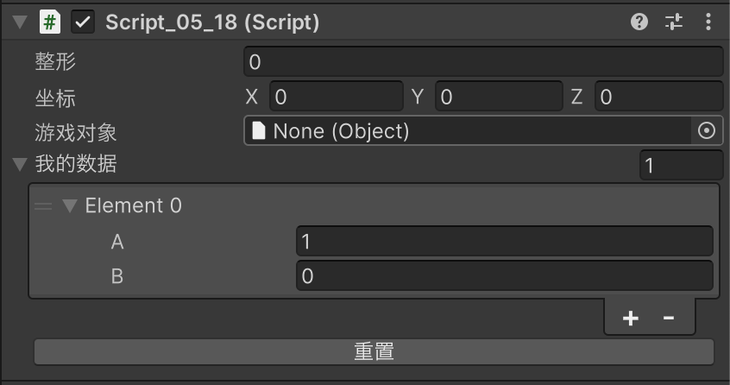
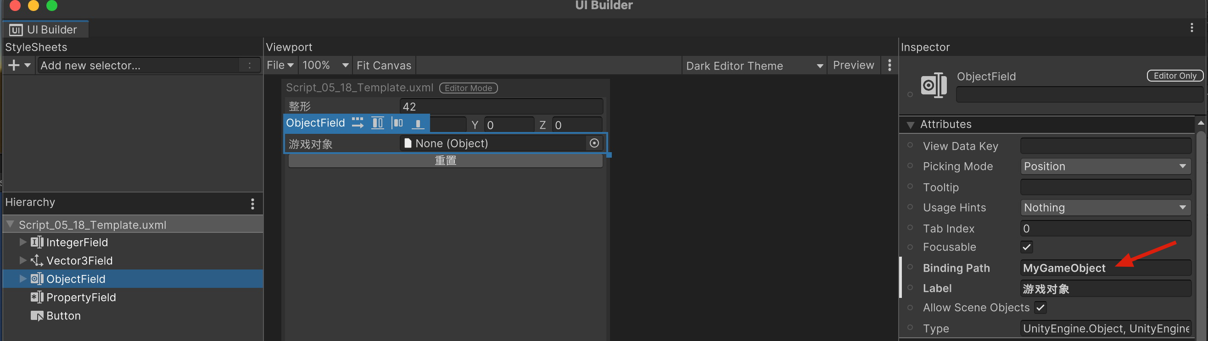
5.5.6 编辑器脚本面板
支持脚本的拓展面板

Slide 35
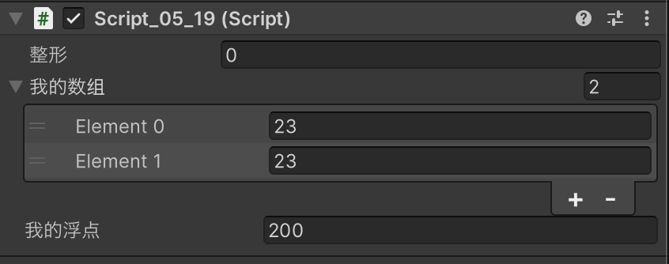
5.5.7 编辑器组合面板
一部分用默认的渲染，另一部分用自己代码来渲染
注意看数组这一栏

Slide 36
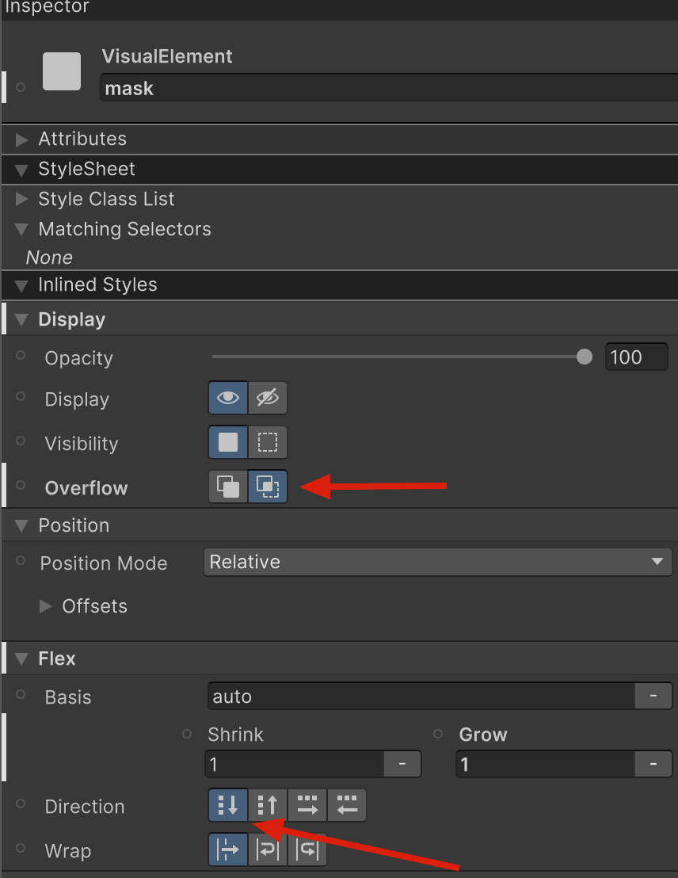
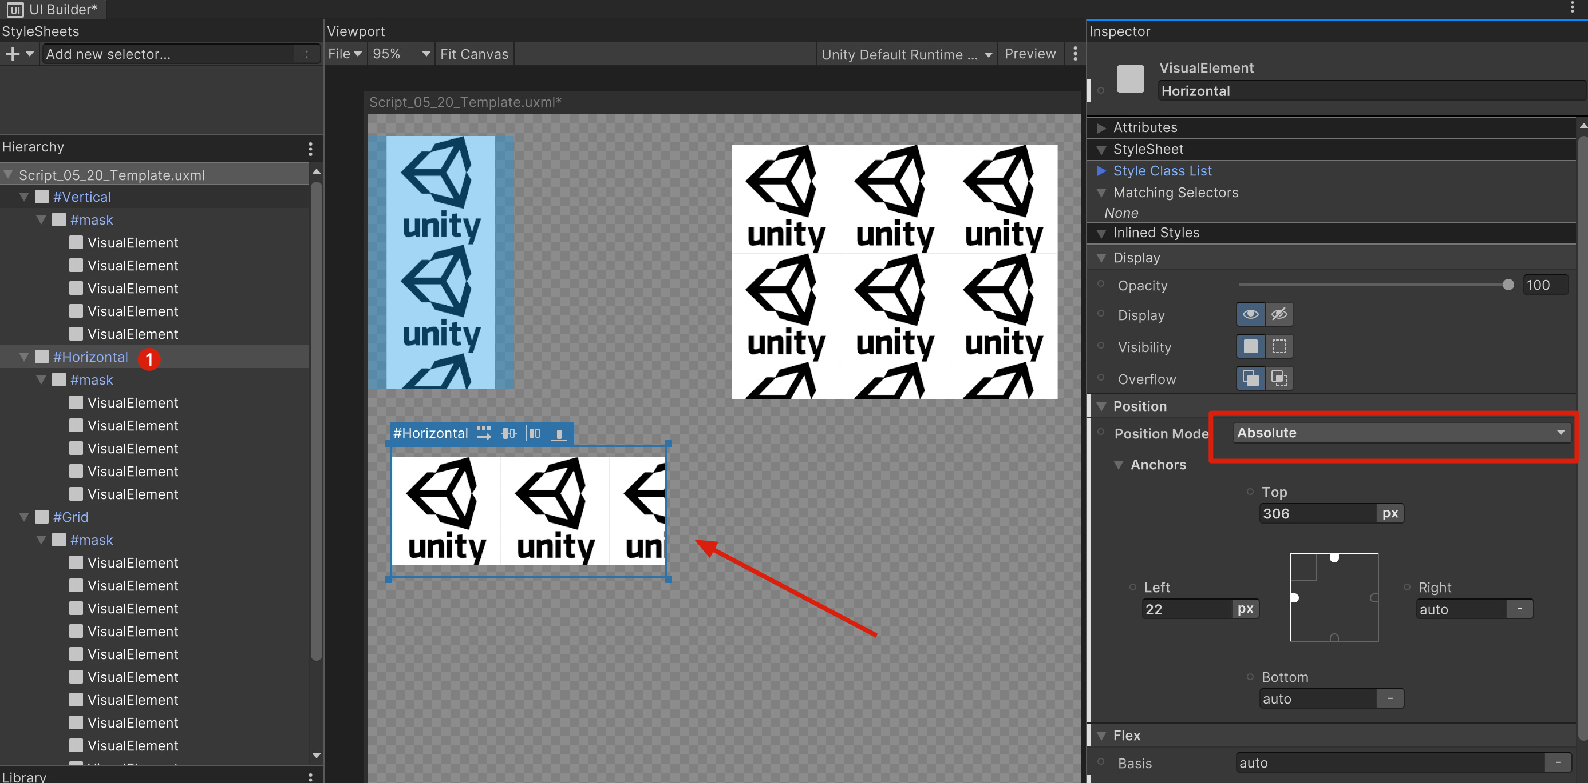
5.5.8 布局与裁剪
UGUI的Mask或者RectMask2D

Slide 37
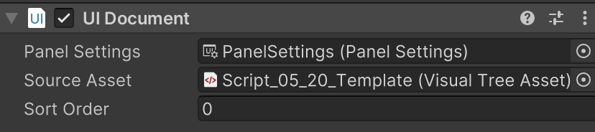
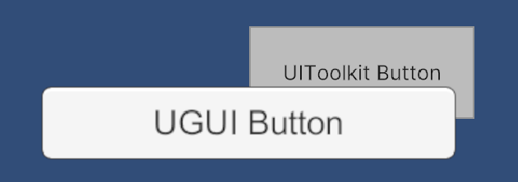
5.5.9 与UGUI混合使用
通过Sort Order来排序

Slide 38
5.5.10 动画
向DoTween一样内置的动画系统
//设置坐标
button.experimental.animation.TopLeft(new Vector2(500, 300), 1000).Ease(Easing.Linear);
//设置缩放
button.experimental.animation.Scale(2f, 1000).Ease(Easing.Linear);
//设置颜色
button.experimental.animation.Start(button.style.backgroundColor.value, Color.red, 1000, (a, b) =>
{
a.style.backgroundColor = b;
}).Ease(Easing.Linear);

Slide 39
5.6 UIToolkit 渲染-性能
UGUI虽然将Mesh合并在一起，因为图集是分开的，所以需要单独提交不同的纹理给GPU，导致DrawCall可能依然很多。
UGUI图片和文字无法合并在一起，最终由于界面叠层的原因依然会产生较多的DrawCall
UIToolkit在GPU中分配了一块Buffer来保存VB/IB（顶点缓冲和索引缓存）当界面变化时西需要将变化的VB/IB传入GPU中，界面元素发生变化后只需要将内存偏移传入，这样只需要较小的代价就能绘制出游戏界面。

Slide 40
5.6 UIToolkit 渲染-使用区别
UIToolkit支持运行时动态图集，大部分零散的小图都可以动态合并在一张图中减少DrawCall的数量。UGUI则只支持静态图集。
UIToolkit支持UI的抗锯齿，UGUI不支持
UIToolkit支持全局样式修改，UGUI如果开始没有使用Prefab嵌套很难后期批量修改。
UIToolkit支持支持矢量图，程序边框、圆角、减少内存
UIToolkit支持支持CSS过渡动画，UGUI需要接入第三方插件
全新UI渲染引擎提高性能

Slide 41
5.6 UIToolkit 渲染-不足
不支持自定义材质和Shader
不支持Camera模式，无法实现UI与3D或者粒子之间的叠层
不支持Mask模板裁剪，只支持矩形裁剪
不支持Timeline和Aniamtion中K帧动画
以上内容UIToolkit的roadmap中都有提到未来会陆续支持，大家耐心的等待吧

Slide 42
5.6 UIToolkit 渲染-使用场景推荐
大量人物头顶血条+名字
大量冒血数字图文混排
对性能问题有要求的界面
如：战斗界面优化，配合动态图集让战斗界面1个Drawcall画完
如：MMO、SLG游戏全屏的头顶文字图文混排1个Drawcall画完
如：打怪频繁跳动的冒血数字，低成本提交VB/IB方案，1个Drawcall画完

Slide 43
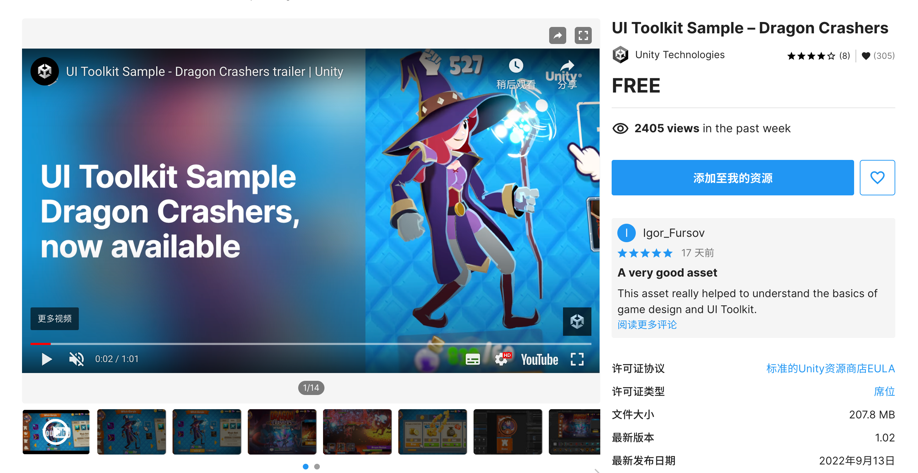
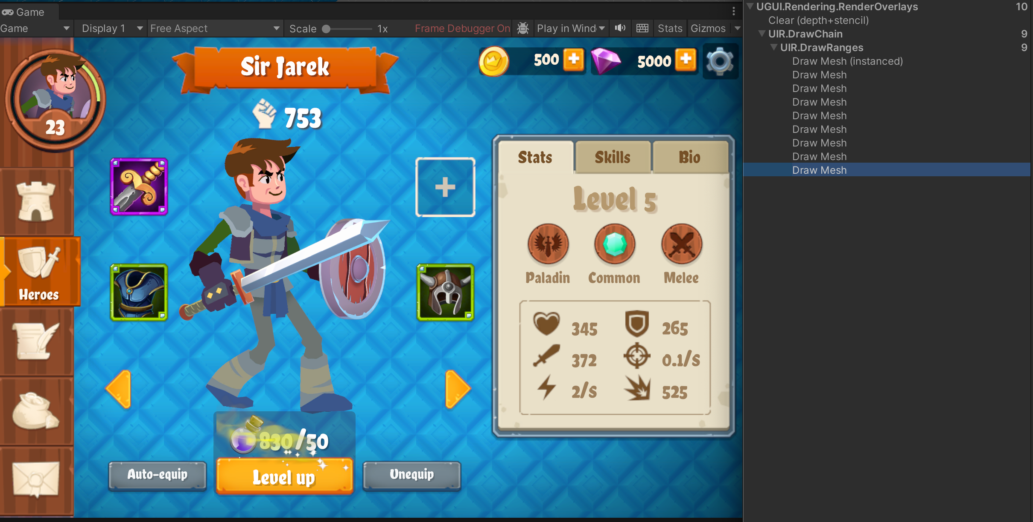
5.7 UIToolkit 学习资料

